Slide 1
Модель инновационного развития северного моноотраслевого региона
Зелинская А.Б., к.э.н., доцент
Кушников Е.И., к.э.н.

Slide 2

Объектом исследования является инновационная система северного региона (Ханты-Мансийского автономного округа – Югры) Цель научного исследования заключается в необходимости научного обоснования теории и практики инновационного развития северного региона.

Slide 3
Методологической базой исследования являются труды зарубежных и отечественных экономистов по инновационному развитию северных территорий, а также законодательные и нормативные акты по вопросам регулирования экономики северных нефтегазодобывающих регионов, постановления и распоряжения Правительства Ханты-Мансийского автономного округа - Югры о создании условий для экономического роста, сохранения социальной стабильности, инновационного развития региона.

Slide 4
Научные исследования проводились при помощи экономических методов системного и сравнительного анализа, статистики, с применением общеэкономических методов прогнозирования экономических процессов и моделирования экономических ситуаций. В качестве основного метода исследования был использован метод анализа, диагностики и прогнозирования инновационного развития региона на основе программно-целевого метода государственного регулирования, приоритетов развития экономики.

Slide 5
Основной задачей исследования является определение проблемных зон в реализации инновационной политики северного моноотраслевого региона и разработка модели инновационного развития.

Slide 6
Проблематика
СИР2020* (Распоряжение Правительства РФ от 8 декабря 2011 г. № 2227-р) | СНТР** (Указ Президента РФ от 1 декабря 2016 года N 642)
избыточный перекос в сторону закупки готового оборудования за рубежом в ущерб внедрению собственных новых разработок | значительная дифференциация научных и образовательных организаций по результативности и эффективности работы, географического расположения
низкий спрос на инновации в российской экономике | «донорство» человеческого капитала для мировой науки
низкая инновационная активность | направления исследований и разработок в значительной степени соответствуют направлениям, актуальным для последних десятилетий прошлого века
низкая отдача от реализации технологических инноваций | невосприимчивость экономики и общества к инновациям
недостаточно развита система государственно-частного партнерства в реализации инновационных проектов | низкая эффективность российских исследовательских организаций (в сравнении со странами-лидерами)
неприспособленность системы государственной статистики к целям управления инновационным развитием | слабое взаимодействие сектора исследований и разработок с реальным сектором экономики
государственное регулирование предпринимательской деятельности недостаточно конкурентоспособно | несогласованность приоритетов и инструментов поддержки научно-технологического развития Российской Федерации на национальном, региональном, отраслевом и корпоративном уровнях
* – Стратегия инновационного развития России до 2020 года
** - Стратегия научно-технологического развития России до 2035 года

Slide 7
Системные парадоксы
ключевые субъекты формирующихся региональных инновационных систем не могут самоорганизоваться для эффективного взаимодействия;
органы власти субъектов Федерации игнорируют реальные потребности среды управления, либо навязывают невостребованные технологии регулирования и формы управления ими;
целевые установки большей части субъектов Федерации не содержат в своей структуре характеристик, отражающих развитие их бюджетов на основе инновационных процессов;
до сих пор инновационное законодательство в России отсутствует (в части терминологии вопрос решается через ФЗ №127 «О науке …», в части перспектив – через Стратегию инновационного развития);
инновационная инфраструктура создаётся без анализа потребностей субъектов малого и среднего инновационного предпринимательства, а в результате инициатив вышестоящих органов власти;
принимаемые решения и формируемые связи носят кратковременный характер и не могут повлиять на решение стратегических задач;
субъекты инновационной инфраструктуры либо направляются на решение всех задач, либо самостоятельно пытаются занять пустующую нишу для повышения эффективности работы системы в целом;
и т.д.

Slide 8
Предпосылки
Наименование показателя | 2015 | 2016 | 2017 | Темп роста, %
Внутренние затраты на научные исследования и разработки, млн. руб. | 2805,9 | 2800,4 | 3045,1 | 108,7
Объем инновационных товаров, работ, услуг, млн. руб. | 10274 | 12815 | 18931 | 147,7
Инновационная активность организаций (удельный вес организаций, осуществлявших технологические, организационные, маркетинговые инновации в отчетном году, в общем числе обследованных организаций), % | 5,0 | 6,3 | 5,4 | 85,7
Удельный вес инновационных товаров, работ, услуг в общем объеме отгруженных товаров, выполненных работ, услуг, % | 0,3 | 0,4 | 0,5 | 125,0
Затраты на технологические инновации организаций, по субъектам Российской Федерации, млн. руб. | 57167 | 61875 | 105575 | 170,6
Удельный вес затрат на технологические инновации в общем объеме отгруженных товаров, выполненных работ, услуг, % | 1,9 | 2,1 | 2,9 | 138,1
Подано патентных заявок (патенты на изобретения, полезные модели, промышленные образцы), ед. | 81 | 70 | 60 | 85,7
Выдано охранных документов (патенты на изобретения, полезные модели, промышленные образцы), ед. | 55 | 51 | 54 | 105,9
Разработанные передовые производственные технологии, ед. | 0 | 0 | 1 | 200,0
Используемые передовые производственные технологии, ед. | 1309 | 1969 | 2309 | 117,3
Notes:
При этом инновационные ориентиры развития экономики Ханты-Мансийского автономного округа – Югры, отразившиеся в стратегических документах⁹ (Распоряжение Правительства ХМАО-Югры от 22.03.2013 №101-рп (в ред. изм. 09.06.2017), а также активное участие в реализации инновационных «пилотных» проектов, таких как: создание первых в России детских технопарков, внедрение технологий бережливого производства и т.д. свидетельствуют о желании преодолеть системные проблемы, чтобы приблизиться к качественной переоценке инноваций, как фактора экономического роста и развития северных территорий.

Slide 9
Положение на сегодня
МИП
Кластер
Рынок
ЮГУ
Технопарк
ХМГМА
Кластер
ЮНИИИТ
НАЦ
Иные участники

Slide 10
Характеристика «системы»
 | Плюсы | Минусы
Отсутствие взаимосвязей | Каждый отвечает за свои действия | Дублирование, отсутствие «лифта»
Сдвиг ориентиров во времени | Стратегические ориентиры не меняются | … но переносятся из года в год
Разрозненность целевых установок | Нацеленность на личный результат | Отсутствие «синергетического эффекта»
Одноядерная структура | Искусственное «единое окно» | Безальтернативность, субъективность
Отсутствие клиенто-ориентированности | «Раскачивание» неподготовленной среды | Отсутствие спроса
etc. | etc. | etc.

Slide 11
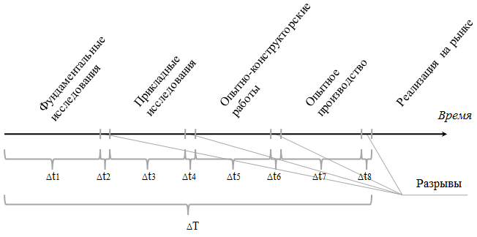
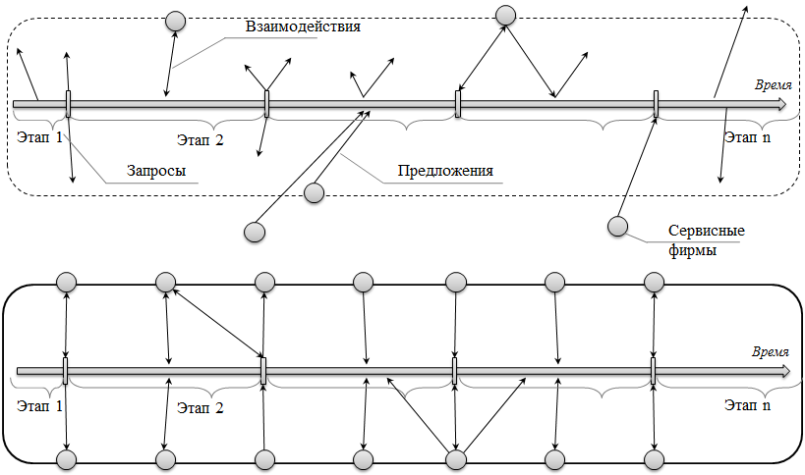
Характеристика «системы»

Slide 12
Предлагаемая модель
Инновационные продукты МИП
Кластер
Рынок
ЮГУ
Технопарк и иная инфраструктура
Якорный резидент
Кластер
Рынок
ХМГМА
ЮНИИИТ
Кластер
Рынок
НАЦ
Кластер
Рынок
Другие
Индустриальный парк
Рынок
Запросы

Slide 13
Рекомендации
Необходимо:
развитие системы стратегического партнерства и расширения на его основе объемов научных исследований по заказам предприятий и организаций, входящих в состав формирующегося инновационного кластера автономного округа,
развитие межотраслевых связей территории с предприятиями в целях развития интеллектуального потенциала;
развитие устойчивых связей между наукой, образованием и промышленностью округа;
разработка технологий и методологий поиска перспективных наукоемких направлений, основанных на создании опережающих технологий;
изучение потребностей высокотехнологичных отраслей экономики и социальной сферы с целью содействия в обеспечении их конкурентоспособности;
расширение возможностей инфраструктурного сопровождения процесса создания конечного рыночно ориентированного продукта;
укрепление пояса инновационных компаний вокруг ведущих вузов региона.

Slide 14
Потенциальные возможности Результаты работы могут быть использованы руководителями и специалистами органов управления северных регионов для обоснования ими целевых государственных программ и приоритетных направлений инновационного развития экономики моноотраслевых северных регионов, оценки эффективности инновационного развития северных регионов, а также преподавателями при разработке учебно-методической литературы и научных разработок
Использование результатов

Slide 15
Потенциальные возможности Теоретические положения работы могут быть использованы в преподавании учебных курсов: «Государственное регулирование» «Актуальные проблемы развития региональной экономики» «Региональная экономика» «Микроэкономика» «Экономическая оценка инвестиций» «Государственное регулирование малого бизнеса» «Актуальные проблемы развития экономики ХМАО-Югры»
Использование результатов

Slide 16
Показатели результативности
Заявлено | Обеспечено
Не менее одной аффилированной с ЮГУ опубликованной научной статьи в международном рецензируемом журнале, индексируемом в международных базах данных Web of Science или Scopus и находящимся в рейтинге журналов не ниже Q3 | 1.Problems of Innovative Development of the Northern Territories of Russia/European Research Studies Journal Volume XXI, Issue 4, 2018, A.B. Zelinskaya, L.L. Bogomolova, E.I. Kushnikov Q1 2. Modeling the innovative development of the northern territories of Russia // European Research Studies Journal VolumeAlena Borisovna Zelinskaya, Irina Veniaminovna Takmasheva Q1

Slide 17
Показатели результативности
Заявлено | Обеспечено
Не менее одной аффилированной с ЮГУ опубликованной научной статьи в международном рецензируемом журнале, индексируемом в международных базах данных Web of Science или Scopus Заявка на Конкурс проектов 2018 года | Innovation-Oriented Development of the Traditional Nature Use of the Northern Region on the Principles of Lean Production// Journal of Advanced Research in Dynamical and Control Systems, 06-Special Issue, 2018, A.B. Zelinskaya, R.K. Araslanov Q4 Заявка на Конкурс проектов 2018 года фундаментальных научных исследований, проводимый РФФИ совместно с субъектами Российской Федерации (13.01.18 г.)

Slide 18
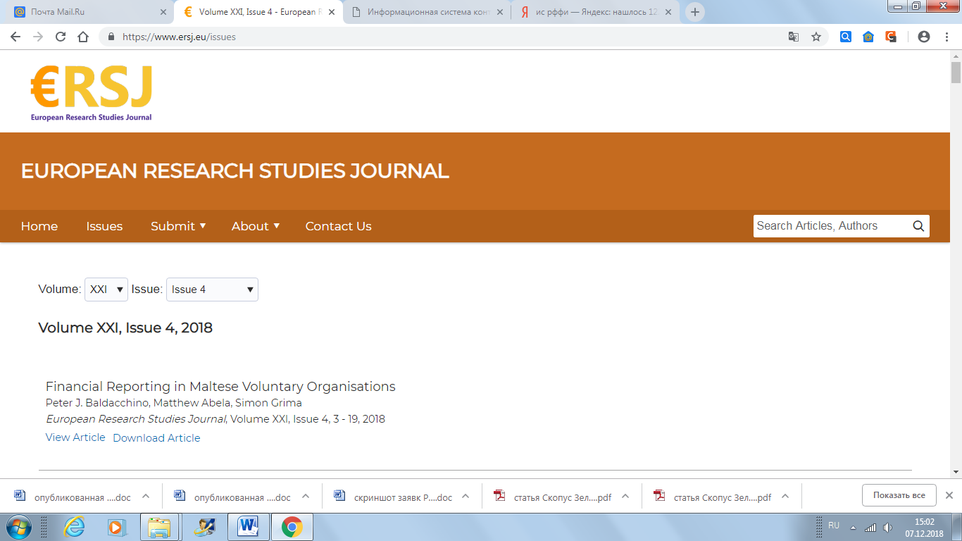

Slide 19
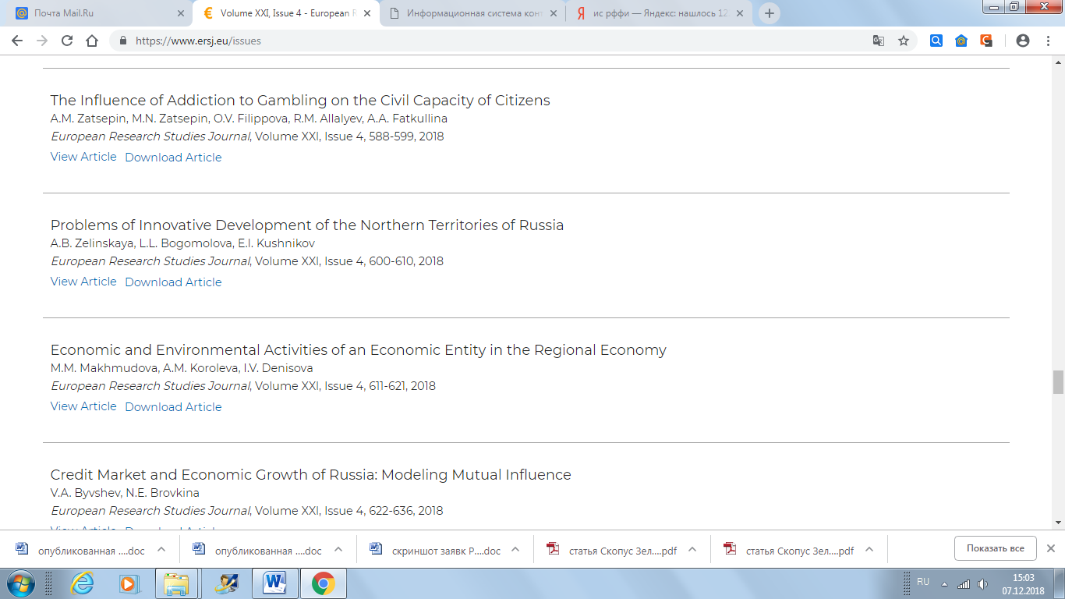

Slide 20
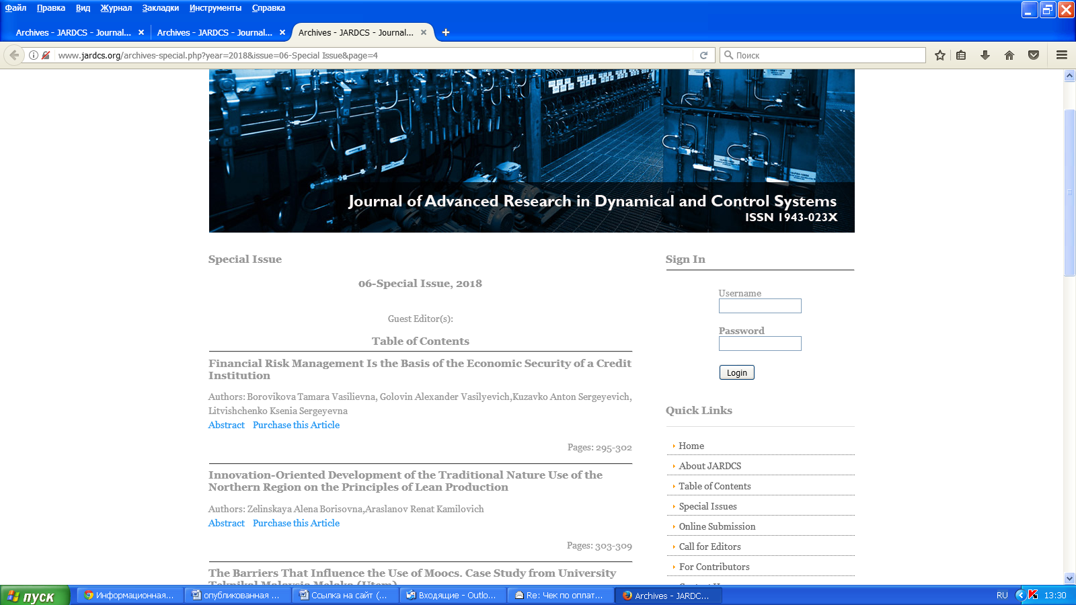

Slide 21
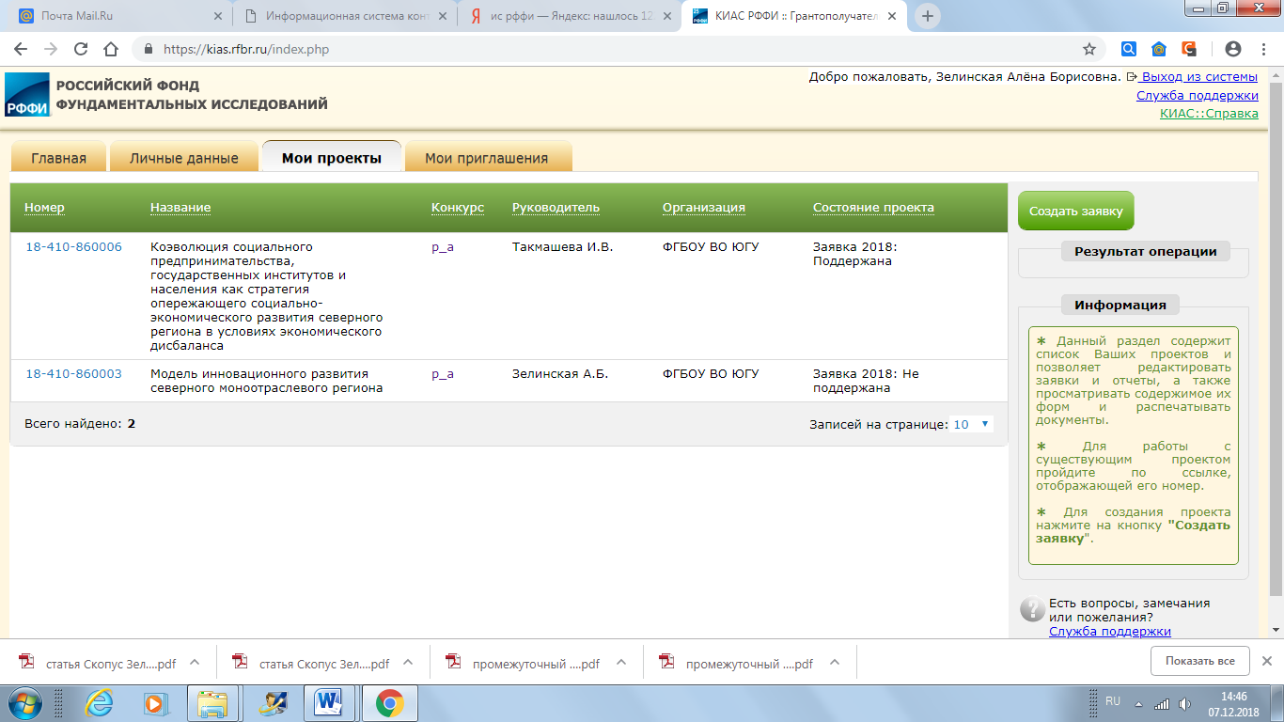

Slide 22
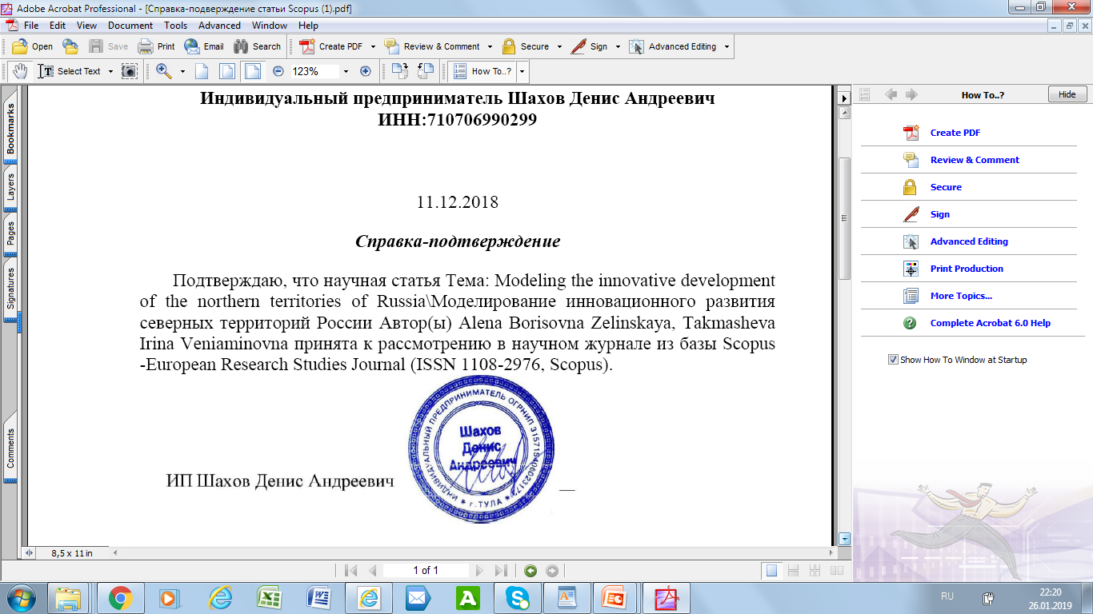

Slide 23
Модель инновационного развития северного моноотраслевого региона
4-8.02.2018 -> Дни науки в ЮГУ
Подробнее на ugrasu.ru
СПАСИБО ЗА ВНИМАНИЕ!
Зелинская А.Б., Кушников Е.И.

